Slide 1
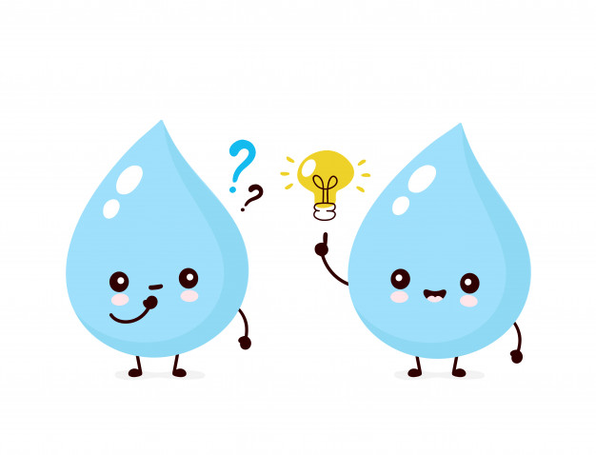
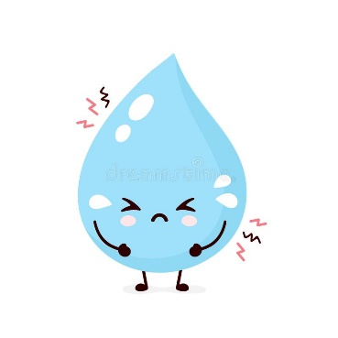
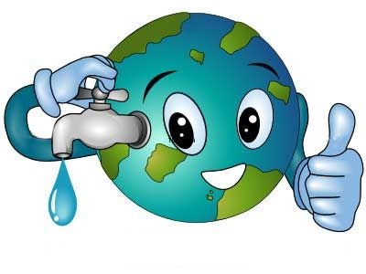
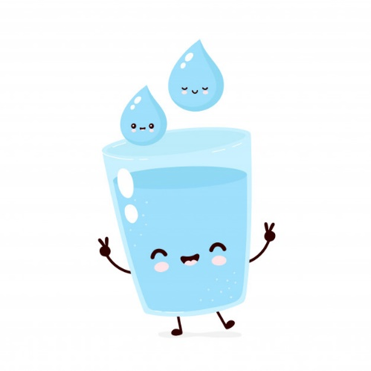
22. OŽUJAK - SVJETSKI DAN VODA
SVE KOJE ZANIMA KAKVA JE NAŠA VODA?
INFORMIRATI ĆE VAS:
Tko? HZJZ, PMF, DHMZ, IRB, OKS
Gdje?
Kada? 22. ožujak 2021.

